Slide 1

Ларионов Михаил @mihailLarionov
Фуфаева Анна @anna_fufaeva
Болдырев Алексей @BAlexeyD

Slide 2
О команде
Ларионов Михаил –
выбор технологий разработки серверной части,
серверная часть приложения.
Фуфаева Анна –
выбор технологий разработки клиентской части,
клиентская часть приложения,
разработка дизайна.
Болдырев Алексей –
выбор базы данных,
реализация базы данных,
выбор средств для реализации миграций базы данных.

Slide 3
Введение
Социальные сети являются одной из самых востребованных тем для разработки приложений.
На данный момент существует небольшое количество приложений, основной целью которых является ведение личного блога путём публикации текстовых постов.

Slide 4
Постановка задачи
Нашей целью являлась разработка приложения для публичного обмена сообщениями-постами.
В приложении должна быть возможность:
комментирования постов.
оценки постов- отметка «Лайк».

Slide 5
Постановка задачи
Авторизированный пользователь должен иметь возможность:
Просмотреть ленту постов.
Просмотреть свою личную страницу.
Найти других пользователей и подписаться на них.
Добавлять и комментировать посты.
Ставить лайки на посты.

Slide 6
Постановка задачи
Неавторизированный пользователь должен иметь возможность:
Зарегистрироваться/авторизоваться.
Просмотреть ленту.
Найти другого пользователя.

Slide 7
Анализ предметной области
Приложение ориентированно на рынок России и СНГ.
Самый крупный конкурент Twitter.
Чем лучше наш продукт:
Доступность в России без VPN.
Более лояльная политика модерации.

Slide 8
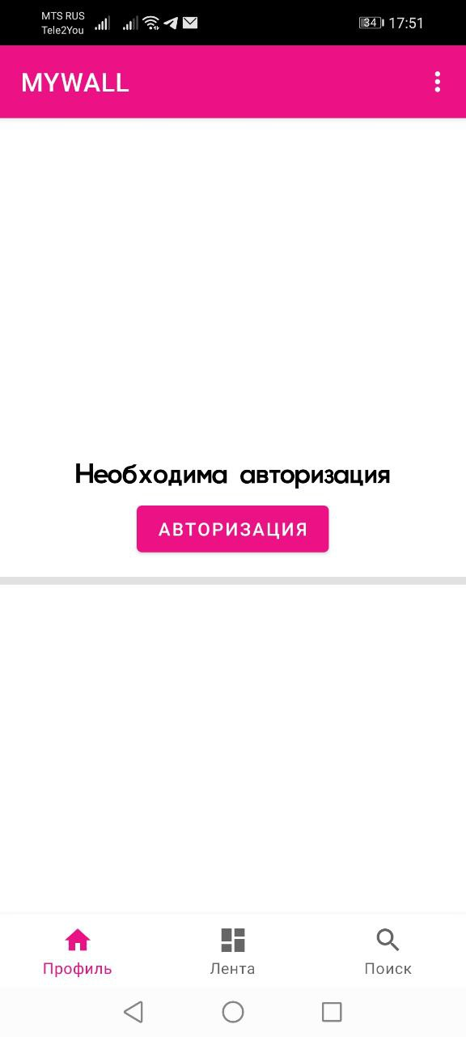
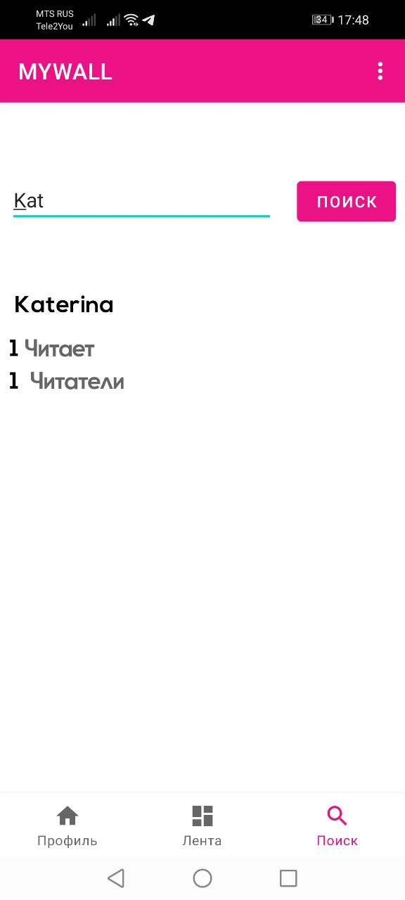
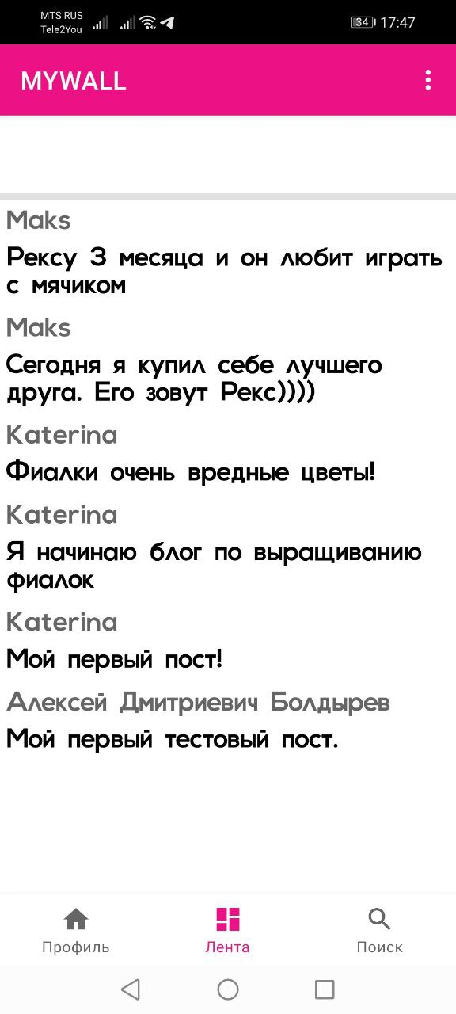
Сценарии. Неавторизованный пользователь

Slide 9
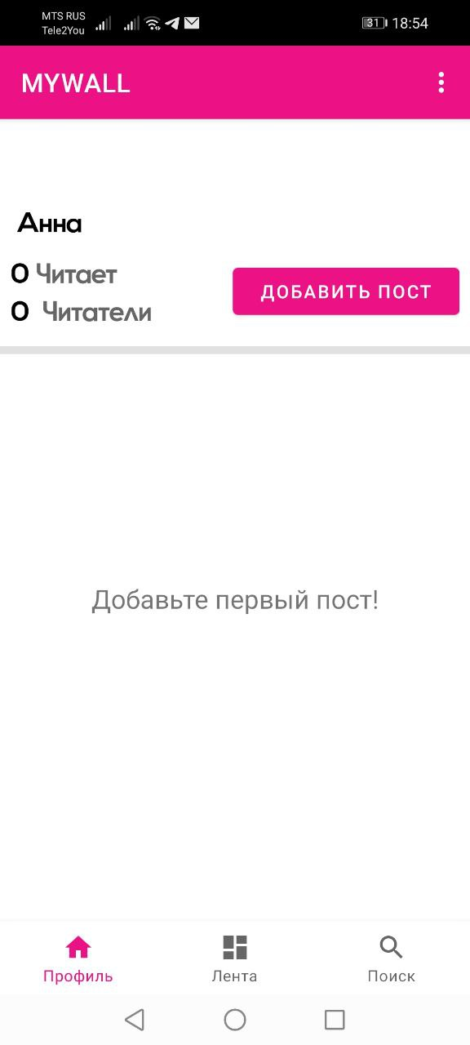
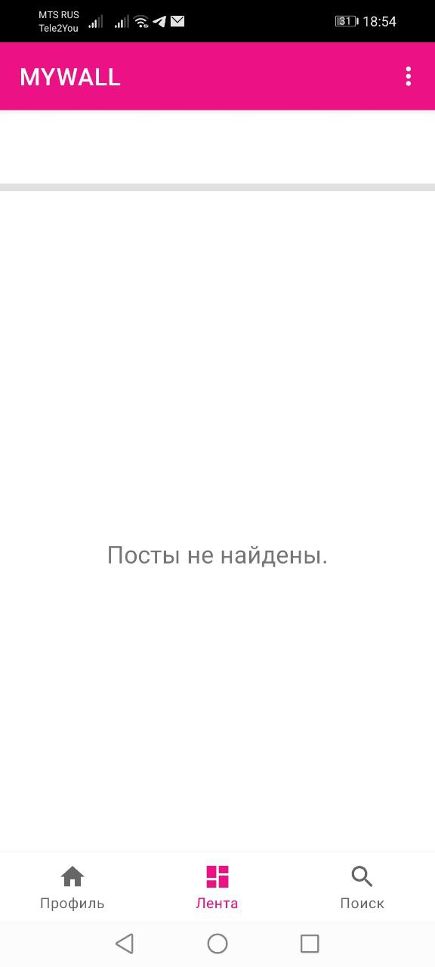
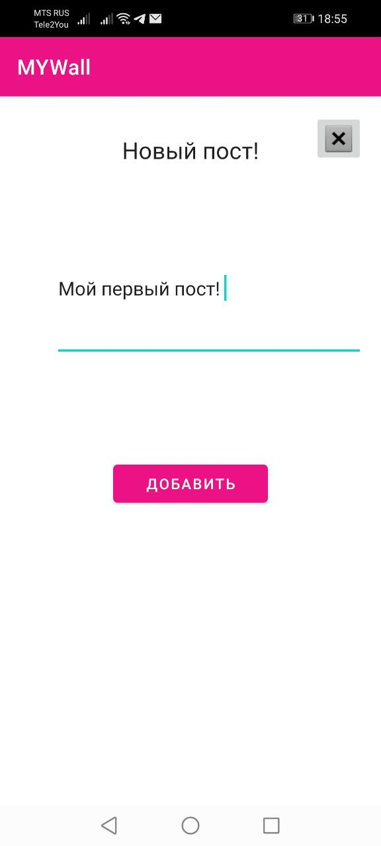
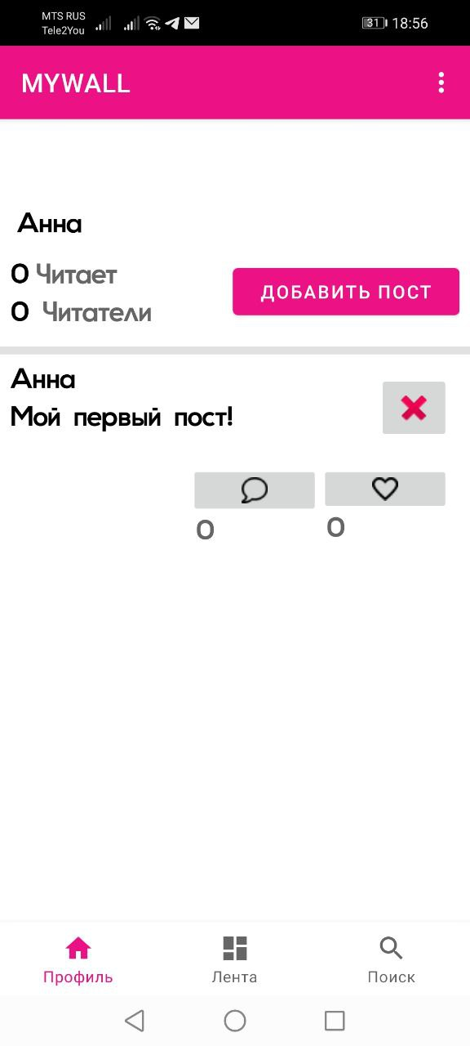
Сценарии. Новый пользователь

Slide 10
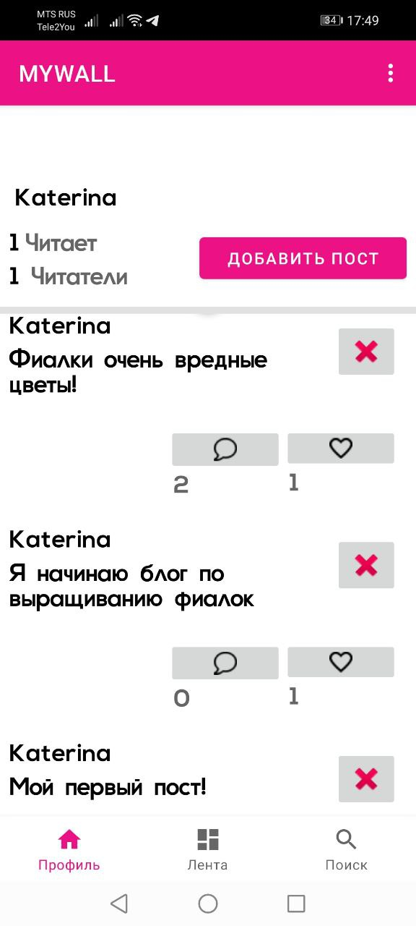
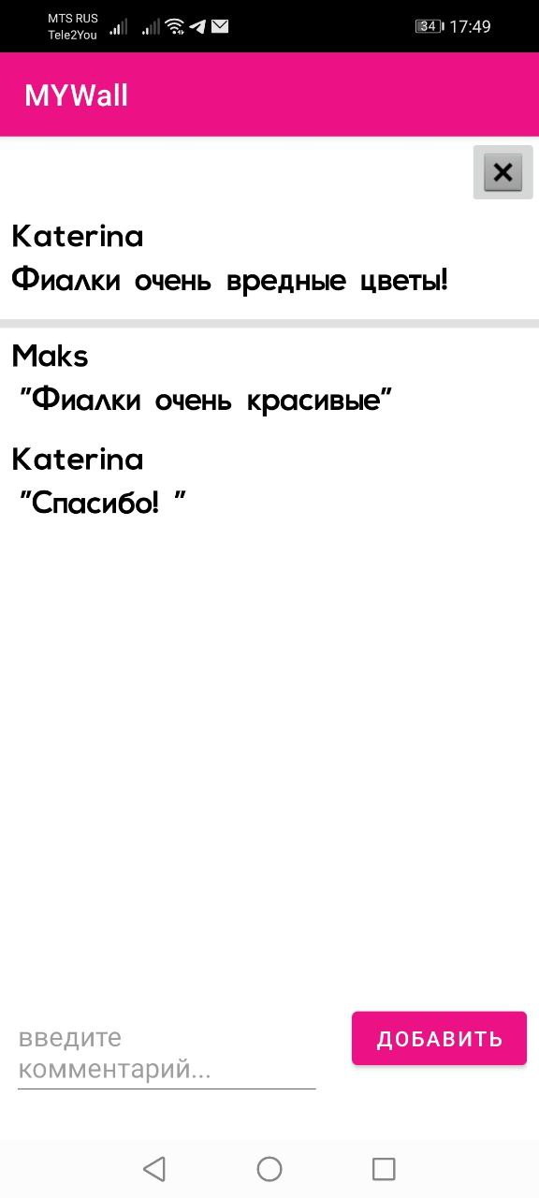
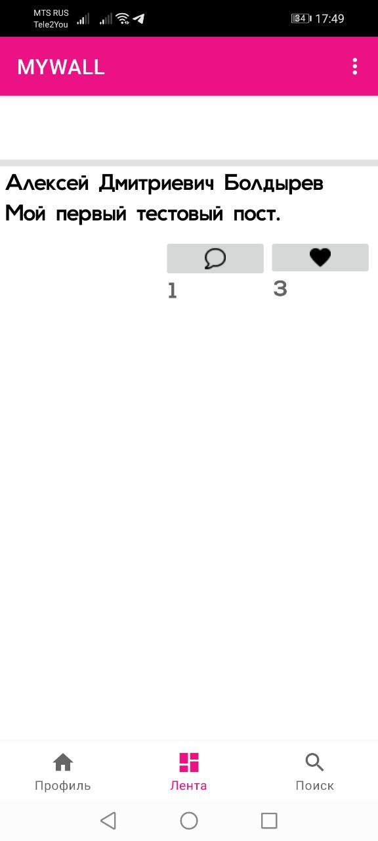
Сценарии. Авторизованный пользователь.

Slide 11
Анализ предметной области
Платформы разработки:
Spring Framework.
База данных – PostgreSQL.
Язык разработки – Java.
Используемые IDE - IntelliJ IDEA 2019.2.2, Android Studio.
Хостинг firstvds.ru.

Slide 12
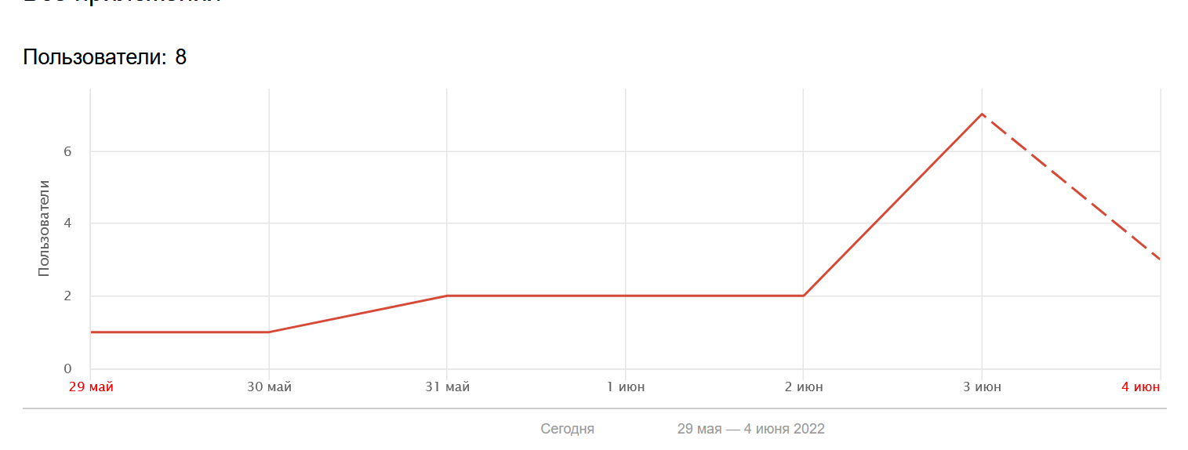
Аналитика
Статистические данные загружены с сервиса appmetrica.yandex.ru

Slide 13
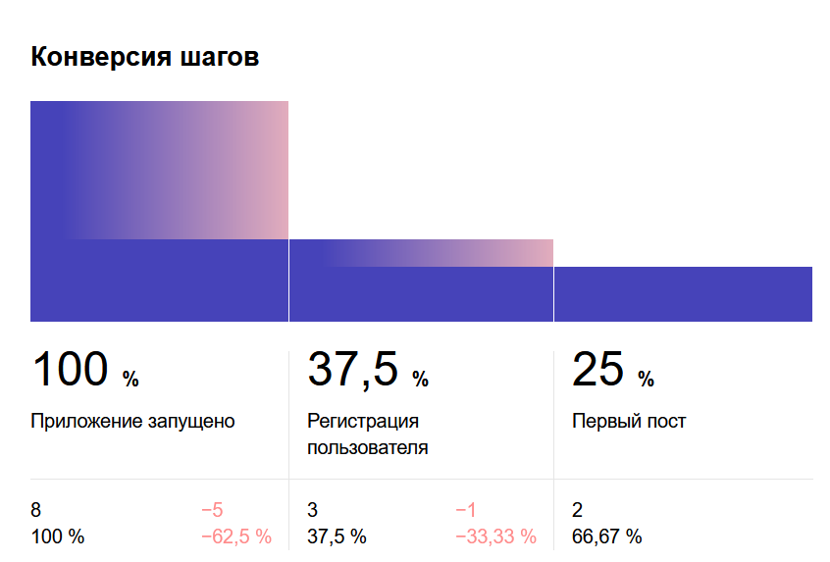
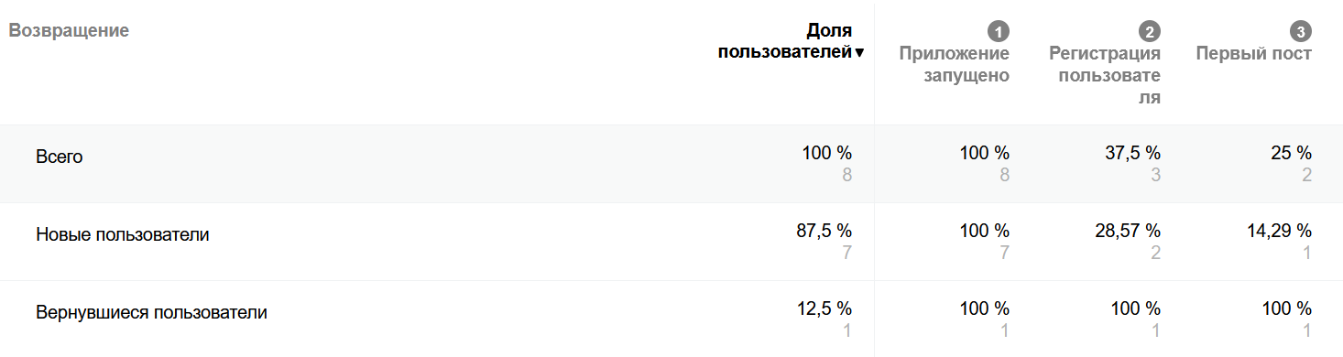
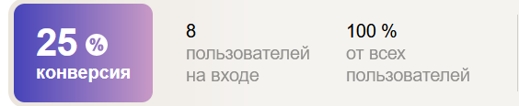
Аналитика
Воронка «Новый активный пользователь»

Slide 14
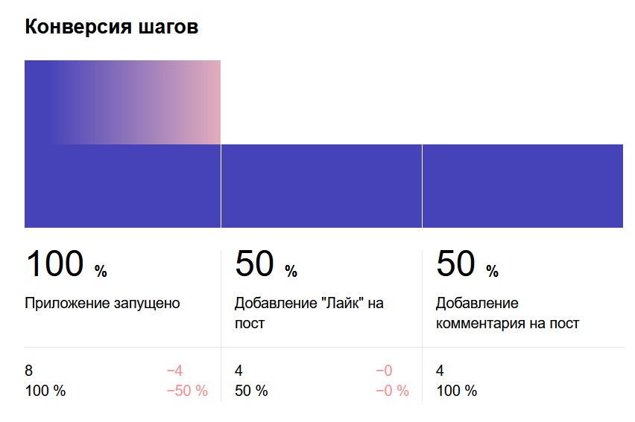
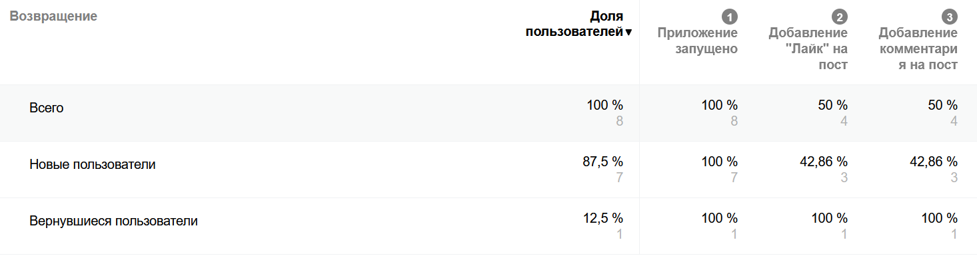
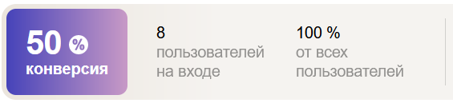
Аналитика
Воронка «Пользователь проявляет активность»

Slide 15
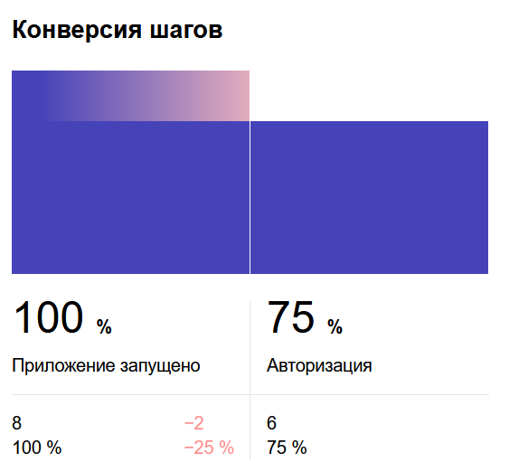
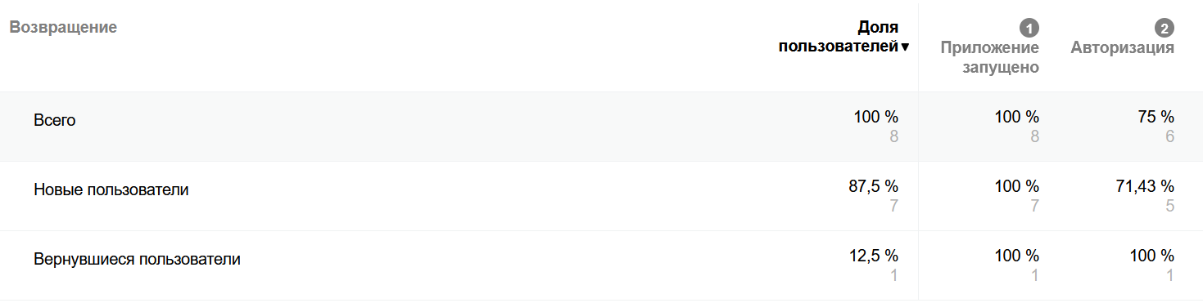
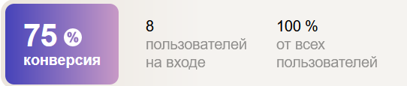
Аналитика
Воронка «Авторизация пользователя»

Slide 16
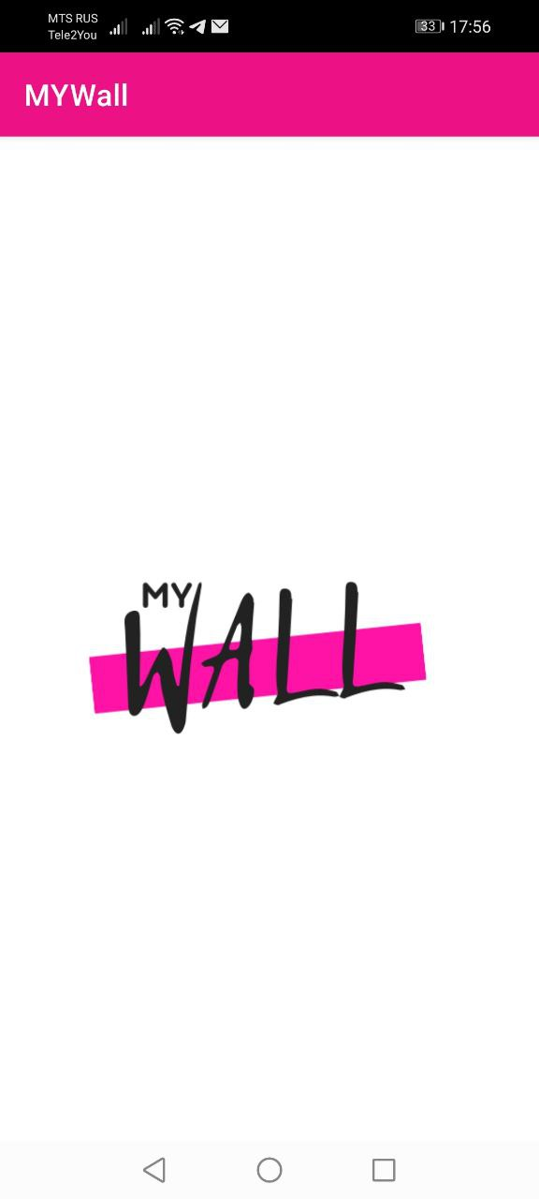
Реализация
Страница пользователя
Стена постов
Поиск пользователей
Экран загрузки приложения

Slide 17
Страница пользователя
Неавторизованный пользователь
Авторизованный пользователь

Slide 18
Стена постов
Неавторизованный пользователь
Авторизованный пользователь

Slide 19
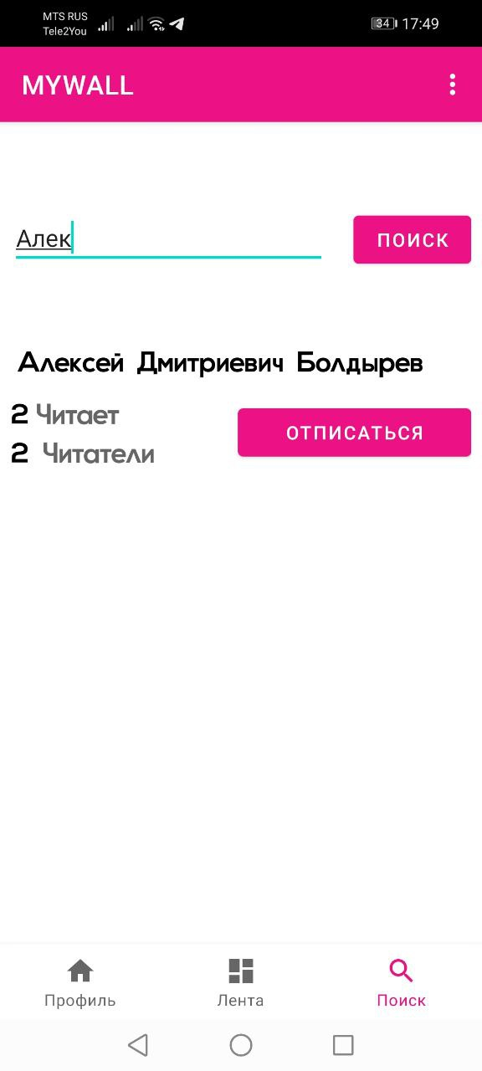
Поиск пользователей
Неавторизованный пользователь
Авторизованный пользователь

Slide 20
Заключение
Все поставленные задачи были выполнены успешно.
Дальнейшее развитие нашего приложения:
Возможность публикации фотографий.
Просмотр личных страниц других пользователей.
Личная переписка между пользователями.

Slide 21
Ларионов Михаил:
@mihailLarionov, ms.larionovv@gmail.com
Фуфаева Анна:
@anna_fufaeva, ann.fufaeva@gmail.com
Болдырев Алексей:
@BAlexeyD, balexeyd@yandex.ru

